Slide 1
PHÒNG GIÁO DỤC HUYỆN AN LÃO Trường Tiểu học Mỹ Đức 2
Tập đọc
Hoa yêu thương (Tiếp)
Lớp 1A- GV: Ninh Thị Luyến
-----o0o-----
Thứ Sáu ngày 24 tháng 2 năm 2023

Slide 2




Khởi động

Slide 4
Đọc đoạn 1 và trả lời câu hỏi: Lớp của bạn nhỏ có mấy tổ?

Slide 5
Đọc đoạn 2 và cho biết bức tranh bông hoa 4 cánh được đặt tên là gì?

Slide 6

5. Chọn từ ngữ để hoàn thiện câu và viết câu vào vở
tô vẽ dòng chữ hí hoáy
dòng chữ
Phương ngắm nhìn ( ……. ) nắn nót trên bảng.
PhưΩg ngắm nhìn dŜg chữ nắn nĝ trên
bảng.

Slide 7
5. Chọn từ ngữ để hoàn thiện câu và viết câu vào vở
tô vẽ dòng chữ hí hoáy
Phương ngắm nhìn ( ……. ) nắn nót trên bảng.

Slide 9
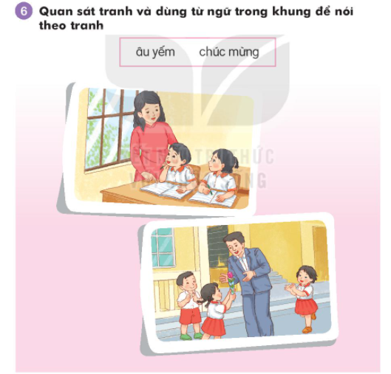

Slide 11



Nào ta cùng hát lên

Slide 12
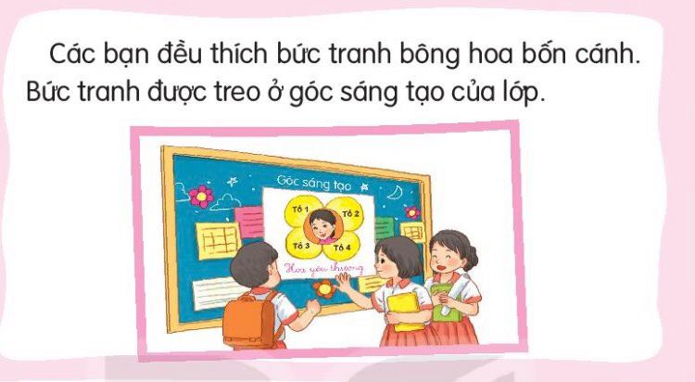
7. Nghe viết

Slide 14
7. Nghe viết
Các bạn Αϛu thích ‗ẁc tranh bŪg hΞ bū
cánh. Bức tranh đưϑ Λ΄o ở gŉ sáng tạo của lġ.
Notes:
GV hướng dẫn hs Tô chữ hoa N. GV hỏi để khai thác cho HS hiểu kĩ thuật viết (chữ đầu câu viết hoa, cuối câu có dấu chấm, khoảng cách các chữ bằng 1 con chữ o…)

Slide 16
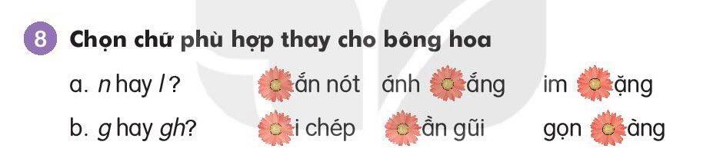

Slide 17
a. n hay l? nắn nót ánh nắng im lặng
n
l

Slide 18
b. g hay gh? ghi chép gần gũi gọn gàng
g
gh

Slide 19
a. n hay l? nắn nót ánh nắng im lặng
n
l
b. g hay gh? ghi chép gần gũi gọn gàng
g
gh

Slide 20
a. n hay l? nắn nót ánh nắng im lặng
n
l
b. g hay gh? ghi chép gần gũi gọn gàng
g
gh

Slide 22
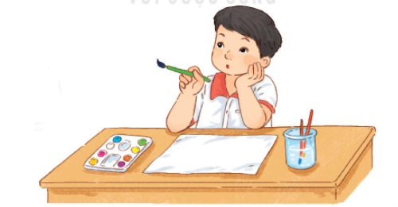
9. Vẽ một bức tranh về lớp em ( lớp học, thầy cô, bạn bè,…) và đặt tên cho bức tranh em vẽ.

Slide 23
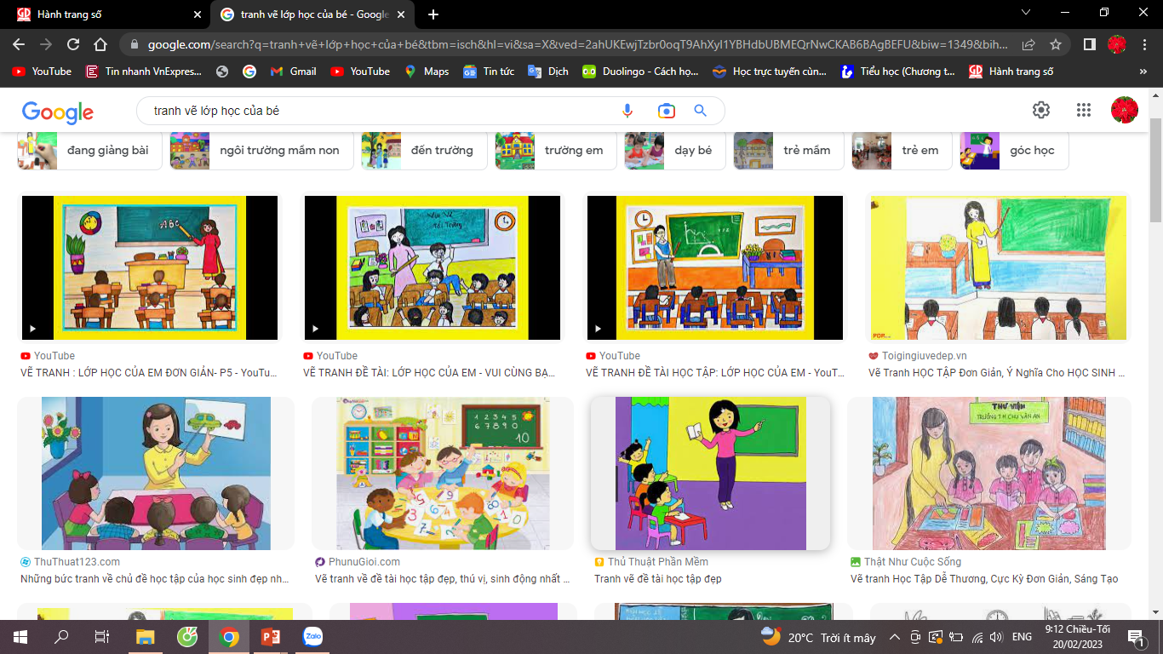

Slide 25
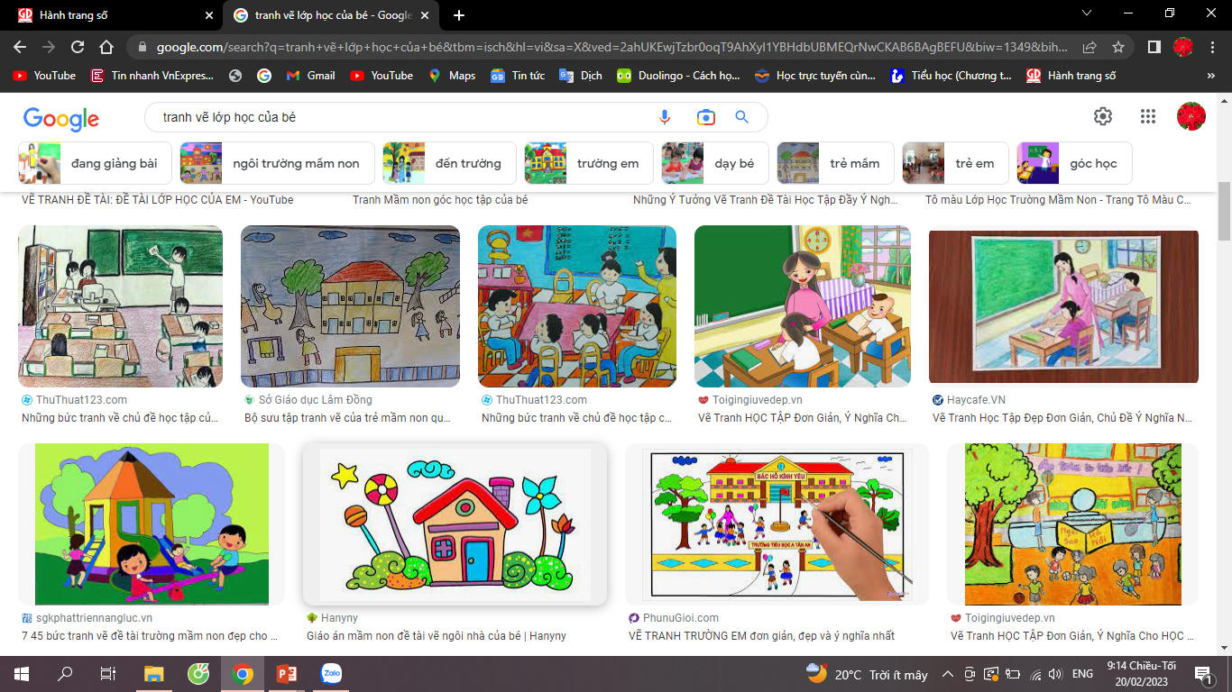

Slide 30
Dặn dò
Làm tiếp các bài tập vào vở ô ly ( nếu chưa làm xong).
☞ Chuẩn bị: Đọc trước bài: Cây bàng và lớp học - Trang 54

